Slide 1
Studentsucces en impactvolle keuzemomenten
WELKOM

Slide 2
Wat gaan we doen vandaag?
Hoe werken we bij Fontys samen aan studentsucces?
Eigen ervaringen
Ervaringen van onze studenten
Wereldcafé impactvolle keuzemomenten
Take away

Slide 3
FILMPJE INVOEGEN

Slide 4
Programma
Studiesucces
Notes:
Door middel van een integrale (studiesucces vraagt om de inzet van verschillende expertise om aan vraagstukken te werken) maatwerkaanpak (one size fits al kan niet wanneer je aan studiesucces werkt). vanuit de diensten (M&C, SV en O&O als kartrekkers) een bijdrage leveren aan de strategische ontwikkeldoelstellingen (met name Fontys focus 2020, Fontys Focus Student en de kwaliteitsafspraken) van Fontys gericht op het studiesucces van de student. (Het willen verbeteren van het studiesucces van de student staat dus centraal.)
Deze bijdrage bestaat uit een optimale ondersteuning en uitdaging aan de instituten om effectief te werken aan het verhogen van studiesucces.
Het instituut is dus in de lead bij het realiseren van studiesucces en het Programma faciliteert hierbij op diverse manieren. Zowel proactief (opstarten van projecten als we obv van onderzoek zien dat dit wenselijk is) als reactief (wanneer een instituut vraagt om eens mee te kijken naar een verbetervraagstuk dat zich voordoet).
Een evenwichtige combinatie van maatregelen is nodig om effectief te sturen op studiesucces. Om instituten, opleidingen en docenten te helpen bij deze taak, is het Programma Studiesucces in het leven geroepen. Experts van drie diensten – Studentenvoorzieningen, Onderwijs en Onderzoek, en Marketing en Communicatie – verzamelen kwantitatieve en kwalitatieve informatie en vertalen deze vervolgens in instrumenten, methodieken en interventies. Op deze manier kunnen we op maat en altijd in samenhang met elkaar, studiesucces positief beïnvloeden.

Slide 5
Perspectieven Studiesucces
Studierendement-optimalisatie
Studeerbaarheid
Studentenloopbaan / employability
Bredere persoonsvorming
Notes:
1. Studierendement-optimalisatie
Onnodige tijd verloren laten gaan
2. Studeerbaarheid:
Inrichting onderwijs om studenten zo vlot mogelijk door het programma te laten stromen (curriculum, toetsen, studeren stimuleren)
3. Studentenloopbaan / employability:
Optimaliseren van de hele onderwijsketen (van de aansluiting toeleverend veld tot aan de arbeidsmarkt)
4. Bredere persoonsvorming:
Plezierige studietijd, het ontdekken van talenten en de ontwikkeling van de student tot startbekwame professional

Slide 6
Hoe doen we dit?
In co-creatie met belanghebbenden
Consultancy vanuit een integrale expertgroep
Door initiatieven vorm te geven, te regisseren, te implementeren en te monitoren
Proeftuinen en experimenten
Middelen
Coaching & advies op maat
Programma
resultaten
Verbeter initiatieven
Kennis-deling
Notes:
Het programma levert 4 resultaten op: zo worden er (1) diverse middelen ontwikkeld waarmee instituten kunnen werken aan studiesucces. Daarnaast wordt er op basis van kwalitatieve en kwantitatieve onderzoeksinformatie consultancy op maat geboden (2). Hiermee kunnen instituten zowel voor de korte als lange termijn verbeterplannen op maat gericht op studiesucces uitrollen. Verder neemt het Programma zelf het initiatief om verbeterinitiatieven (veelal in de vorm van projecten en onderzoeken) vorm te geven, te regisseren, implementeren en monitoren. Deze initiatievenrichten zich op Fontysbrede vraagstukken of zijn een proeftuin/experiment (online proefstuderen, werkveldcoaching, studentmentoren etc.). Als laatste doen we veel op het gebied van kennisdeling om te komen tot een learning community of practices, waarin ervaringen gedeeld worden, collega’s elkaar en experts weten te vinden als alle informatie die ertoe doet bij elkaar staan, handig vindbaar en toegankelijk zijn. Zo is er een online platform, worden er workshop georganiseerd, mini conferenties en diverse netwerkbijeenkomsten.
in co-creatie met belanghebbenden: evidence informed visies, concepten en instrumenten teontwikkelen;
consultancy vanuit een integrale expertgroep, die als critical partner voor de instituten en opleidingenfungeert om tot studiesucces te komen;
initiatieven vorm te geven, te regisseren, te implementeren en te monitoren die betrekking hebben op: Fontysbrede of instituut specifieke vraagstukken
Proeftuinen en experimenten; in een learning community of practice ervaringen te delen, waarin belanghebbenden elkaar vinden en (evidence informed) practices toegankelijk en vindbaar zijn.

Slide 7
Programma Studiesucces
Notes:
Laatste stukje onderzoek en BI = Bruggetje naar vraag:
Alle initiatieven die we ontplooien vanuit programma studiesucces is evidence based/evidence informed. We doen dus ook veel onderzoek. Zo hebben we al veel onderzoeken gedaan onder studiekiezers en onze studenten (student journeys)
Daaruit komen steeds een aantal impactvolle keuzemomenten naar boven. Keuzes die soms impact hebben op de rest van je leven.

Slide 8
Vraag: Impactvolle keuzemomenten
Welke keuze tijdens jouw studie heeft het meeste impact op jou gehad en wat /wie heeft jou daarbij geholpen?

Slide 9
Wat zeggen onze studenten?

Slide 10
Onderzoeken
Onderzoek door ResearchNed (eind 2020)
Op welk moment in hun studie bepalen studenten hun keuze: werken of verder studeren? Wat hebben ze hierbij nodig?
Hoe kan Fontys studenten beter helpen om weloverwogen die keuze te maken?
Onderzoek door Bureau Blauw (eind 2021)
Hoe zijn studenten gekomen tot de keuze om verder te gaan studeren en waar liepen ze tegenaan? Wat was hierin helpend en doorslaggevend?
Welke moment(en) zijn hiervoor belangrijk en wat zou Fontys in de begeleiding van deze keuze kunnen verbeteren?
Notes:
Hier ook benoemen dat er veel meer onderzoek is gedaan: ook bijvoorbeeld customer journey minorkeuze
Maar bij de keuze en journeys wat je na je bachelor gaat doen kwam overduidelijk naar voren dat alle keuzemomenten optellen naar het volgende keuzemoment. Dus je minor draagt bij aan de keuze voor je stage. En die van je minor en je stage weer voor wat je na je bachelor wil gaan doen.

Slide 11
Inzichten uit de onderzoeken
Het keuzeproces van studenten
Kiezen = continue proces
Verschillende momenten in de studieloopbaan
Wat studenten belangrijk vinden
Waar studenten behoefte aan hebben/ wat zien ze als verbeterpunten
Notes:
Dit komt in alle onderzoeken / journeys terug.

Slide 12
Inzicht in jezelf en je keuzemogelijkheden
Geen afgebakend keuzemoment maar juist een langdurig en gradueel keuzeproces. In dit continue proces is het voor studenten belangrijk om:
Steeds meer over zichzelf te leren: zelfinzicht ‘Wat ligt me en past bij mij?’
Inzicht te krijgen in welke keuzemogelijkheden er tijdens de studie én na het afstuderen zijn

Slide 13
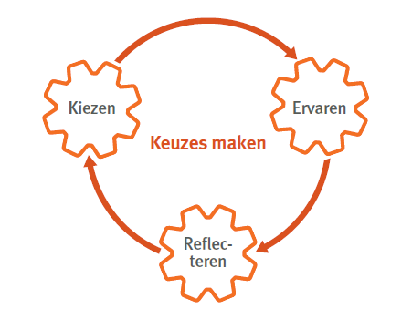
Hoe maak je keuzes?
Studenten maken voortdurend keuzes met consequenties voor de volgende
Ervaringen zijn van belang om keuze te bevestigen of herzien
Meer (zelf)inzicht door reflectie op opgedane ervaringen
Keuze werken/doorstuderen wordt nog bijgesteld tot na de studie
De keuzecirkel (Meens, E., 2020)

Slide 14
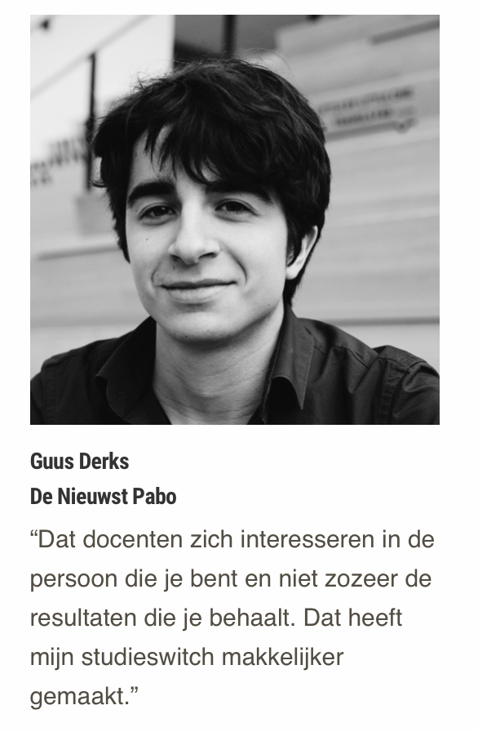
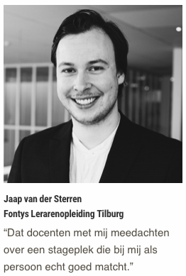
Momenten die invloed hebben op je keuze
Studiekeuze
Propedeuse
Specialisatie
Stage
Minor
Afstuderen
Notes:
IDit is geen volledig overzicht, alleen de vaakst genoemde activiteiten zijn vermeld, voor alle activiteiten zie rapportage ResearchNed (tabel 2) Belangrijke ervaringen/activiteiten per studiefase, blz. 30. Minor en stage worden het vaakst als belangrijk benoemd.
Voorbeelden belangrijke activiteiten:
- Beroepspraktijk ervaren
- Kennismaken met onderdelen van het vakgebied
- Praktijkervaring opdoen

Slide 15
Belangrijke activiteiten & inzichten
Activiteiten:
Inzichten:
Beroepspraktijk ervaren
Voorlichting en keuzebegeleiding
Voldoende & tijdige informatie keuzemogelijkheden
Persoonlijk contact met iemand van de opleiding
Inzicht in keuzemogelijkheden tijdens & na studie
Inzicht in wat bij je past
Notes:
Meer persoonlijke contact, bijvoorbeeld met docenten, SLB’ers
Voldoende en tijdige informatie over belangrijke keuzes en de consequenties daarvan
Inzichten:
Inzicht in keuzemogelijkheden tijdens & na studie (o.a. in mogelijkheden binnen het werkveld of inzicht in aansluitende masters)
Inzicht in wat je ligt (voorkeuren en aanleg)

Slide 16
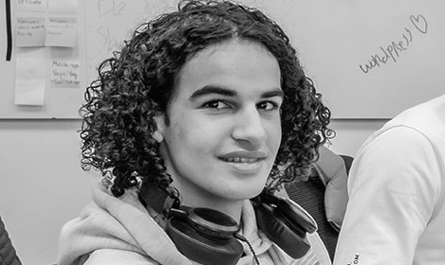
Wat kan beter volgens onze studenten?
Goede voorlichting en keuzebegeleiding in alle fasen van de studie
Meer keuzeruimte tijdens de studie
Meer persoonlijke contact met o.a. studentcoach
Voldoende en tijdige informatie
Proeflessen, (meeloop)ervaringen en introducties bij keuzemomenten
Notes:
Meer persoonlijke contact, bijvoorbeeld met docenten, SLB’ers
Voldoende en tijdige informatie over belangrijke keuzes en de consequenties daarvan
Vanuit de projectgroep richten we ons met name op bewustwording bij studentcoaches, instituten van deze informatie en begeleidingsbehoefte van studenten bij impactvolle keuzemomenten. Daarnaast richten we ons ook op bewustwording bij studenten zelf om op tijd na te denken over wat je wilt en wat je hierbij nodig hebt. En om vooral vragen te stellen. Denk ook aan algemene informatievoorziening op Fontyshelpt.
Om dit tot een succes te maken is jullie betrokkenheid onmisbaar. Vandaar dat we graag met jullie het gesprek aangaan over waar jullie trots op zijn & als verbeterpunten zien
Minorkeuze – voorlichtingsbijeenkomsten
Niet alleen voor de poort maar ook na
Klankbord sessies met SLB

Slide 17
Impactvolle keuzemomenten

Slide 18
5 impactvolle keuzemomenten
Ondersteuning van studenten bij deze keuzemomenten:
waar ben je trots op?
waar hunker je naar?
in je eigen (onderwijs)omgeving

Slide 19
Take away

